Slide 1


Лекция 6
Документооборот и делопроизводство
Жизненный цикл документа
Оформление по ГОСТ Р 7.0.97-2025
Реквизиты и бланки документов
Обращения граждан
Персональные данные
Государственная тайна
СЭД

Slide 2
Определения
Делопроизводство – это деятельность, обеспечивающая создание официальных документов и организацию работы с ними
Документооборот – это движение документов с момента их создания или получения до завершения исполнения, помещения в дело и (или) отправки
документирование (создание документов)
организация движения и учета документов (собственно документооборот)
хранение документов (архивное дело)
Источник: Приказ Судебного департамента при Верховном Суде РФ от 17.02.2017 N 25 (ред. от 27.12.2024) "Об утверждении Инструкции по делопроизводству в Судебном департаменте при Верховном Суде Российской Федерации"
Notes:
Прежде всего, необходимо разграничить понятия делопроизводства и документооборота. Согласно официальным определениям, делопроизводство – это деятельность, обеспечивающая создание официальных документов и организацию работы с ними[1]. Проще говоря, делопроизводство (часто его называют также документационным обеспечением управления) охватывает весь комплекс работ по документированию управленческой деятельности и организации работы с документами в учреждении. В свою очередь, документооборот – это движение документов с момента их создания или получения до завершения исполнения, помещения в дело и (или) отправки[2]. Иными словами, документооборот описывает путь, который проходит документ в организации: от регистрации и рассмотрения до исполнения, направления адресату или передачи в архив.
Важно понимать, что документооборот является частью делопроизводства. Иногда выделяют три основные стадии работы с документами: документирование (создание документов), организация движения и учета документов (собственно документооборот) и хранение документов (архивное дело)[3]. Таким образом, делопроизводство охватывает все эти стадии, устанавливая правила и процедуры на каждом из них.

Slide 3
Нормативная-правовая основа делопроизводства
Федеральный закон от 27.07.2006 N 149-ФЗ "Об информации, информационных технологиях и о защите информации"
Приказ Росархива от 24.12.2020 г. N 199 "Методические рекомендации по разработке инструкций по делопроизводству в государственных органах, органах местного самоуправления";
ГОСТ Р 7.0.97-2025 (новая редакция с 18.08.2025; заменил 7.0.97-2016);
Федеральный закон от 02.05.2006 N 59-ФЗ "О порядке рассмотрения обращений граждан Российской Федерации";
Федеральный закон от 27.07.2006 N 152-ФЗ "О персональных данных";
Федеральный закон от 22.10.2004 N 125-ФЗ "Об архивном деле в Российской Федерации";
Закон РФ от 21.07.1993 N 5485-1 "О государственной тайне";
Закон РФ от 25.10.1991 N 1807-1 "О языках народов Российской Федерации«.
Notes:
Следует отметить, что в России единые требования к работе с документами устанавливаются нормативными актами федерального уровня. Так, в соответствии со ст. 11 Федерального закона № 149-ФЗ «Об информации, информационных технологиях и о защите информации» в федеральных органах исполнительной власти документирование информации осуществляется в порядке, устанавливаемом Правительством РФ. Правила делопроизводства и документооборота других государственных органов и органов местного самоуправления должны соответствовать требованиям, установленным Правительством[4]. На практике это означает, что все ведомственные инструкции по делопроизводству базируются на типовых правилах, утвержденных на федеральном уровне (в частности, Приказ Росархива № 71 от 22.05.2019 утвердил актуальные Правила делопроизводства в госорганах). В городе Москве система делопроизводства курируется Главным архивным управлением (Мосархивом), которое обеспечивает методическое сопровождение и контроль за соблюдением единых требований в органах власти города.

Slide 4

Язык документооборота
Статья 68 Конституции РФ: 1. Государственным языком РФ на всей ее территории является русский язык как язык государствообразующего народа, входящего в многонациональный союз равноправных народов РФ.
1. Работа в федеральных органах государственной власти, органах государственной власти субъектов Российской Федерации и органах местного самоуправления осуществляется на государственном языке Российской Федерации.
В органах государственной власти, органах местного самоуправления, государственных учреждениях республик наряду с государственным языком Российской Федерации могут употребляться государственные языки республик.
Источник: Статья 11. Закон РФ от 25.10.1991 N 1807-1. О языках народов Российской Федерации
Notes:
Кроме того, российское законодательство определяет официальный язык делопроизводства. В соответствии с Законом РФ «О языках народов Российской Федерации» работа всех органов государственной власти и органов местного самоуправления на территории РФ ведется на государственном языке РФ – русском языке[5]. В республиках РФ при ведении документации наряду с русским могут употребляться и государственные языки этих республик[6]. Для московских органов власти (как и для федеральных) это означает, что вся официальная переписка и документация ведется на русском языке.

Slide 5
Жизненный цикл документа
Создание документа
Регистрация документа
Рассмотрение руководством
Исполнение документа
Контроль исполнения
Архивное хранение или уничтожение
Отметка об исполнении
Notes:
Следует отметить, что в России единые требования к работе с документами устанавливаются нормативными актами федерального уровня. Так, в соответствии со ст. 11 Федерального закона № 149-ФЗ «Об информации, информационных технологиях и о защите информации» в федеральных органах исполнительной власти документирование информации осуществляется в порядке, устанавливаемом Правительством РФ. Правила делопроизводства и документооборота других государственных органов и органов местного самоуправления должны соответствовать требованиям, установленным Правительством[4]. На практике это означает, что все ведомственные инструкции по делопроизводству базируются на типовых правилах, утвержденных на федеральном уровне (в частности, Приказ Росархива № 71 от 22.05.2019 утвердил актуальные Правила делопроизводства в госорганах). В городе Москве система делопроизводства курируется Главным архивным управлением (Мосархивом), которое обеспечивает методическое сопровождение и контроль за соблюдением единых требований в органах власти города.

Slide 6
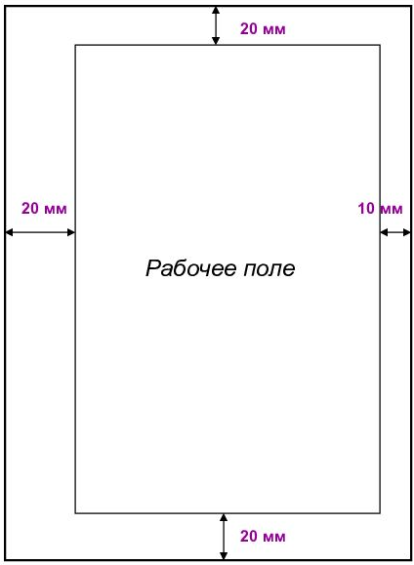
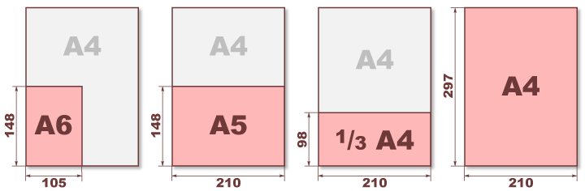
Бланки документов
Бланк документа – это стандартный лист бумаги (или электронный шаблон) с заранее напечатанными постоянными реквизитами, идентифицирующими автора официального документа.
Notes:
Бланк документа – это стандартный лист бумаги (или электронный шаблон) с заранее напечатанными постоянными реквизитами, идентифицирующими автора официального документа. Использование бланков позволяет унифицировать оформление документов, обеспечить наличие обязательных реквизитов и сэкономить время на их подготовку. Бланки бывают бумажные (изготавливаются типографским способом или на принтере) и электронные (шаблоны в текстовом редакторе или системе электронного документооборота). Требования к бланкам устанавливаются ГОСТ Р 7.0.97-2025. Форматы бланков. Стандартом предусмотрено два основных формата бумаги для бланков: формат A4 (210×297 мм) – основной формат для большинства документов, и формат A5 (148×210 мм) – может использоваться для кратких документов, справок, резолюций и т.п.[34]. Кроме того, допускается формат A6 (105×148 мм) специально для бланков резолюций (маленькие бланки, на которых пишутся поручения)[35]. Первые листы документов создаются на бланках, а последующие страницы печатаются на обычной бумаге того же формата[36]. Бумага для бланков должна быть белой или светлых тонов, одинакового качества для всех листов документа[37].
Поля (отступы) на бланке устанавливаются ГОСТом как минимальные размеры: не менее 20 мм – левое, 10 мм – правое, 20 мм – верхнее, 20 мм – нижнее[38]. Обратите внимание: для документов длительного хранения (свыше 10 лет) требуются увеличенные поля – левое не менее 30 мм (для обеспечения места под переплет и сохранности текста)[39]. Эти нормы полей обязательны как при изготовлении печатных бланков, так и при настройке шаблонов в текстовых редакторах.

Slide 7
Правила оформления документов по ГОСТ Р 7.0.97-2025
Поля : левое – 20 мм, правое – 10 мм, верхнее – 20 мм, нижнее – 20 мм
Шрифт: Times New Roman (иногда Arial) размером 14 или 12
Межстрочных интервал: 1 или 1,5
Выравнивание текста: по ширине страницы
Абзацный отступ: 1,25 см
Нумерация страниц: арабскими цифрами посередине верхнего или нижнего поля страницы
Оформление заголовков и выделений: полужирный шрифт
Разрядка и переносы: интервал между буквами – обычный, между словами – один пробел
Notes:
Формат страницы и поля. Как уже упоминалось, стандартный формат бумаги – A4 (210×297 мм) для большинства документов. Поля документа должны быть не менее: левое – 20 мм, правое – 10 мм, верхнее – 20 мм, нижнее – 20 мм[38]. Эти отступы гарантируют, что текст не будет обрезан при подшивке и копировании. Для документов длительного хранения левое поле увеличено до 30 мм[39] (это важно учесть при оформлении уставов, положений, исторических справок и др.). Верхнее поле зачастую чуть больше реального, так как там размещаются реквизиты бланка, но минимум – 20 мм от края.
Шрифт и размер. ГОСТ 2025 года несколько либерализовал требования к гарнитуре шрифта. Выбор шрифта (гарнитуры) и конкретного размера отдан на усмотрение организации – они устанавливаются локальным нормативным актом (например, в инструкции по делопроизводству)[72]. Однако стандарт рекомендует использовать размеры шрифта № 12, 13 или 14 для основного текста документа[73]. На практике наиболее распространен 12-й кегль (Times New Roman 12) для текстов. Допускается использовать меньший шрифт для оформления отдельных реквизитов, например, справочных данных об организации (реквизит 08) или отметки об исполнителе (25), а также в таблицах[74]. Рекомендуется, чтобы уменьшенный шрифт был примерно на 2 пункта меньше основного[75], то есть если текст 14, то реквизиты – 12; если текст 12, то мелкие элементы – 10. Использование слишком мелкого шрифта (меньше 10) нежелательно, так как затрудняет чтение и сканирование документов.
Гарнитура шрифта (шрифтовое семейство) – обычно применяются стандартные офисные шрифты с засечками (Times New Roman) или без засечек (Arial) в зависимости от традиций ведомства. Важно избегать художественных или трудночитаемых шрифтов. Внутренний стиль органов власти зачастую регламентирует: например, во всех документах Правительства Москвы текст набирается шрифтом Arial 12 пт – это может быть закреплено распоряжением или регламентом.
Интервал между строками. Текст документа печатается через 1–1,5 межстрочных интервала[76]. Это означает, что допускается как одинарный интервал, так и полуторный. Выбор может зависеть от желаемой плотности текста: полуторный интервал делает документ более читаемым и удобным для внесения правки от руки, но увеличивает количество страниц. Многие ведомства выбирают одинарный интервал для экономии бумаги при печати, но в учебных и научных работах часто используют полуторный. ГОСТ допускает любой вариант в этом диапазоне. Внутри одного документа нежелательно менять интерлиньяж, за исключением отдельных реквизитов. Многострочные реквизиты (например, адресат, реквизиты организации) печатаются через один интервал, а если реквизит состоит из нескольких частей, то между частями можно делать дополнительный пустой интервал для наглядного отделения[77]. Интервал между абзацами обычно равен межстрочному или чуть больше (в стандарте явно не оговорен, поэтому устанавливается стилем организации).
Выравнивание текста. ГОСТ предписывает: текст документа выравнивается по ширине страницы – то есть по обеим границам поля, с автоматическим добавлением пробелов между словами[78]. Выравнивание по ширине придает документу аккуратный внешний вид (оба края текста ровные). Исключение могут составлять отдельные реквизиты, которые по традиции выравниваются по левому краю (например, адресат – чаще его строки идут «лесенкой» от левого поля, хотя допустимо и центрировать). Также заголовки разделов внутри больших документов могут центрироваться – но основной текст, как правило, всегда форматируется в «полный» (justify). Между словами стандарт требует один пробел[79] (это очевидное правило, но оно зафиксировано на случай машинной верстки).
Абзацный отступ. Первая строка каждого абзаца текста, согласно ГОСТ, должна иметь отступ 1,25 см[80]. Это стандартный абзацный отступ в большинстве текстовых редакторов по умолчанию (0,5 дюйма ≈ 1,27 см). Отступ делает абзацы визуально разделенными, что облегчает чтение. В некоторых видах документов (например, официальных письмах) допускается печатать текст без отступа, разделяя абзацы пустой строкой – но ГОСТ 7.0.97-2025 ориентирован на классический вариант с красной строкой. В любом случае внутри одного документа стиль должен быть единообразным.
Нумерация страниц. Если документ состоит более чем из одной страницы, нужно нумеровать страницы. Требование ГОСТ: нумерация проставляется арабскими цифрами посередине верхнего поля страницы (либо посередине нижнего – в ГОСТ 2016 было верхнего, новый стандарт позволяет разместить номер либо сверху, либо снизу, но единообразно во всем документе). На первой странице номер, как правило, не ставится (но считается). Например, если письмо на 2 страницах, на второй странице ставится «2» вверху посередине без дополнительных символов. Поля при этом учитывают, чтобы номер не попал под текст.
Оформление заголовков и выделений. В официальных документах не принято изобилие выделений. Допускается использование полужирного шрифта для заголовков (например, заголовок раздела «Заключение» – полужирным) или для отдельных реквизитов бланка (название организации часто печатают полужирным)[81]. Подчеркнутый текст в электронном документообороте практически не используется (подчеркивание обычно только для гиперссылок). Курсив может применяться для обозначения цитат, иностранных слов, но в деловых документах это редкость. Цвет шрифта должен быть черным (при распечатке – черным или темно-синим, чтобы копии нормально получались). Использование цветных выделений, необычных шрифтов – недопустимо, если иное не установлено регламентом (например, в презентационных материалах, но не в официальных письмах).
Разрядка и переносы. ГОСТ упоминает: интервал между буквами – обычный, между словами – один пробел[82]. Это правило против так называемой разрядки текста. Не следует вручную вставлять дополнительные пробелы или, наоборот, сжимать текст. Переносы слов на русском языке допускаются по правилам орфографии, и современные редакторы справляются с ними автоматически. В случае электронных документов важно проверять, как переносы отображаются на разных устройствах – иногда их вообще отключают, чтобы текст не «скакал». Если отключены переносы, то при выравнивании по ширине некоторые строки могут иметь большие пробелы – в таких случаях лучше вручную отредактировать формулировки, чтобы избежать неэстетичных «дыр» в тексте.

Slide 8
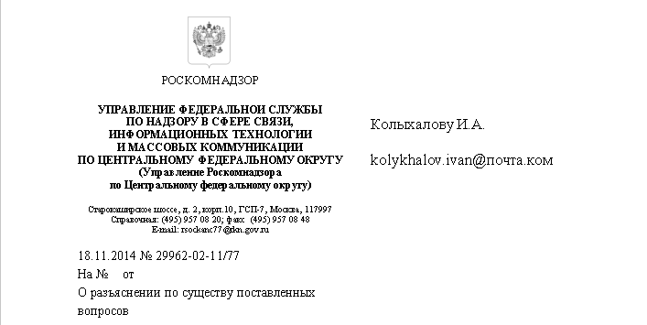
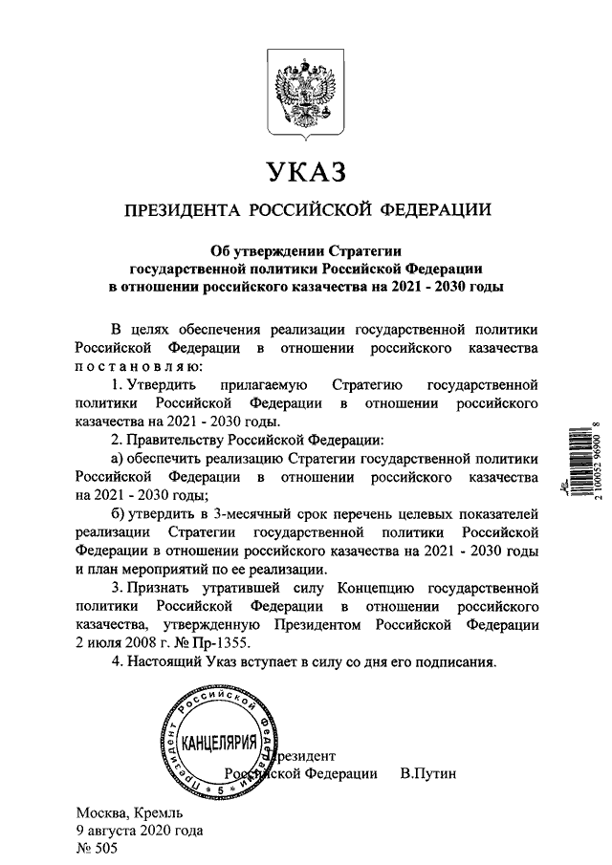
Виды бланков
Угловой
Продольный
Notes:
Угловой и продольный бланк. ГОСТ устанавливает два макета размещения реквизитов на бланке: угловой и продольный[47]. Угловой бланк – традиционный, когда основные реквизиты (наименование организации, адрес, контакты) размещаются в левом верхнем углу. Продольный бланк – когда реквизиты «шапки» документа расположены по центру верхней части листа в несколько строк (то есть блоком вдоль верхнего поля). Выбор варианта – на усмотрение организации; главное, чтобы все бланки в организации были унифицированы. На практике многие федеральные органы используют угловой бланк для писем (где слева вверху указаны реквизиты организации), а продольный – для приказов и др., но возможны различные подходы. ГОСТ приводит образцы и схемы зон для обоих видов бланков (приложения Б к стандарту).

Slide 9
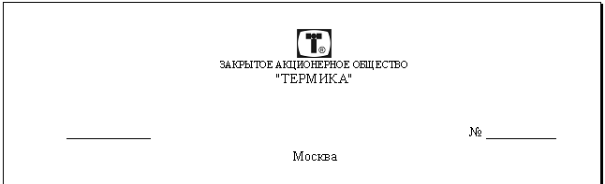
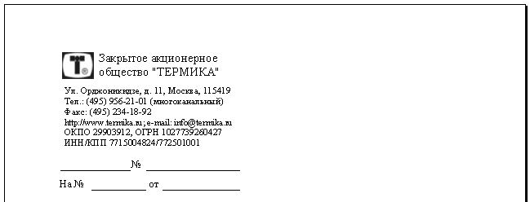
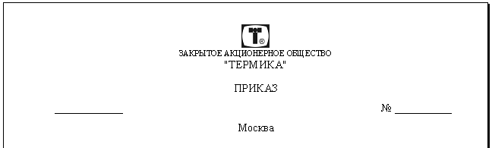
Виды бланков
Общий бланк
Бланк письма
Бланк конкретного вида документа (кроме письма)
Notes:
Общий бланк – предназначен для создания любых видов документов, кроме делового письма[41]. На общем бланке печатаются, например, приказы, распоряжения, акты, справки, протоколы и пр. Состав реквизитов общего бланка обычно включает: государственный герб (если положено) или эмблему (реквизит 01/02/03), наименование организации (05), наименование структурного подразделения (при необходимости – 06), наименование вида документа (09) – например, «ПРИКАЗ», дату (10), регистрационный номер (11) – эти реквизиты могут ограничиваться специальными отметками для выравнивания на бланке, а также место для подписи и печати (реквизиты 22, 24) и т.д. Конкретный набор реквизитов определяется учредительными документами и локальными актами организации[42][43]. Общий бланк универсален и используется для внутренних и исходящих распорядительных документов.
Бланк письма – специальный бланк для оформления делового (служебного) письма[40]. Он отличается тем, что в нем сразу заложены поля под адресат, исходящий номер, дату и др. Обычно бланк письма включает следующие реквизиты: эмблема или герб (01/02/03), наименование организации (05), справочные данные об организации (08) – адрес, телефон, e-mail, чтобы получателю сразу были видны контакты, а также ограничительные отметки для зоны адресата, номера и даты (10, 11, 12) и места для подписи (15, 17)[44]. Бланк письма не содержит названия вида документа (т.к. «письмо» не указывается как заголовок в тексте) – вместо этого в нем присутствует поле «№ ___ от ___» и адресат. Для структурных подразделений могут быть разработаны свои варианты бланков писем – тогда добавляется реквизит с наименованием подразделения[45][44] (например, письмо конкретного департамента внутри министерства).
Бланк конкретного вида документа – разрабатывается для документов, которые имеют устойчивую форму и часто используются. Например, могут применяться отдельные бланки для приказа, протокола, акта и др., где сразу напечатано название вида документа и другие постоянные элементы[40]. В таких бланках сразу проставлен реквизит 09 (наименование вида документа – например, слово «ПРИКАЗ» по центру) и часто имеются специальные таблицы или шаблоны. Организации вправе устанавливать перечень документов, на которые разрабатываются отдельные бланки, в своих инструкциях по делопроизводству[46].

Slide 10
Реквизиты документов
1 - герб
2 - эмблема;
3 - товарный знак (знак обслуживания);
4 - код формы документа;
5 - наименование организации;
6 - наименование структурного подразделения;
7 - наименование должности;
8 - справочные данные об организации;
9 - наименование вида документа;
10 - дата документа;
11 - регистрационный номер документа;
12 - ссылка на регистрационный номер и дату поступившего документа;
13 - место составления (издания) документа;
14 - гриф (пометка) об ограничении доступа к документу;
15 - адресат;
16 - гриф утверждения документа;
17 - заголовок к тексту;
18 - текст документа;
19 - отметка о приложении;
20 - гриф согласования документа;
21 - виза;
22 - подпись;
23 - отметка об электронной подписи;
24 - печать;
25 - отметка об исполнителе;
26 - отметка о заверении копии;
27 - отметка о поступлении документа;
28 - резолюция;
29 - отметка о контроле;
30 - отметка о направлении документа в дело;
31 - штрих-код (QR-код) документа.
Источник: ГОСТ Р 7.0.97-2025

Slide 11



1 - герб (Государственный герб РФ, герб субъекта РФ, герб (геральдический знак) муниципального образования)
изображение герба размещается на бланках официальных документов, символизируя государственный статус органа в соответствии с Федеральным конституционным законом от 25.12.2000 N 2-ФКЗ «О Государственном гербе Российской Федерации».
Notes:
Установлено три варианта изображения Государственного герба на бланках документов: многоцветный вариант на геральдическом щите, одноцветный вариант на геральдическом щите и одноцветный без геральдического щита.

Slide 12
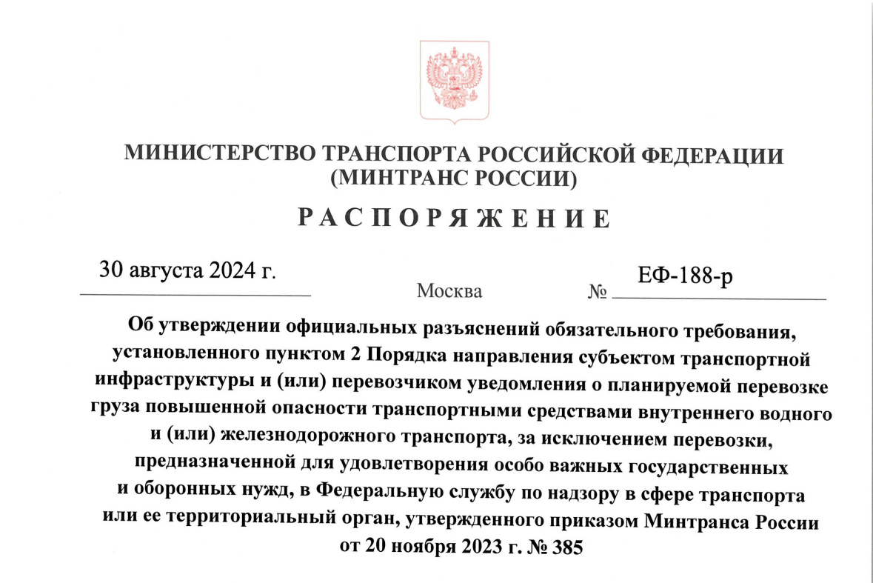
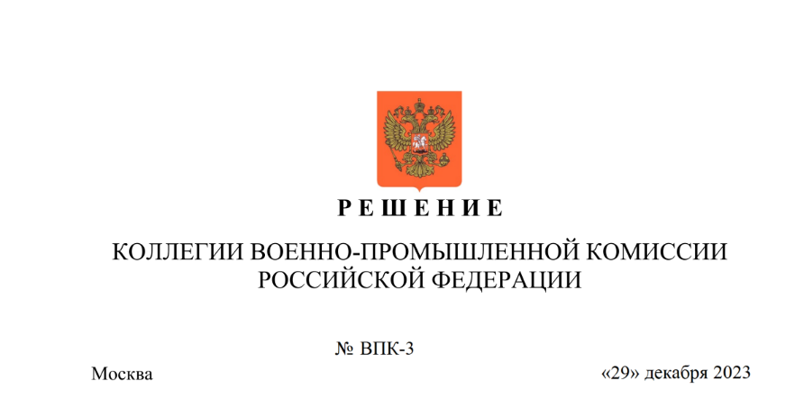
1 - герб (Государственный герб РФ, герб субъекта РФ, герб (геральдический знак) муниципального образования)
Notes:
Установлено три варианта изображения Государственного герба на бланках документов: многоцветный вариант на геральдическом щите, одноцветный вариант на геральдическом щите и одноцветный без геральдического щита.

Slide 13
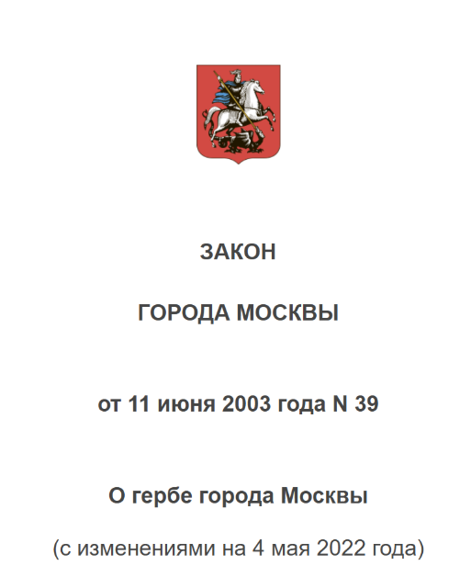


1 - герб (Государственный герб РФ, герб субъекта РФ, герб (геральдический знак) муниципального образования)

Slide 14

2 - эмблема; 3 - товарный знак (знак обслуживания);
Эмблема организации – знак или логотип ведомства, может размещаться на бланках (не применяется вместе с гербом РФ).
Товарный знак – для коммерческих организаций; для госорганов не актуален.

Slide 15
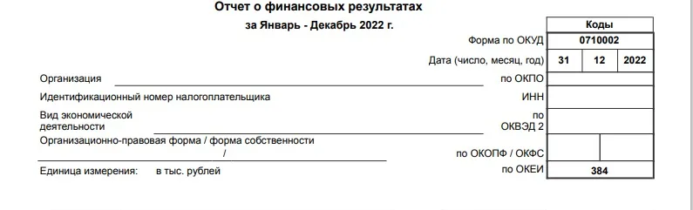
4 - код формы документа;
проставляется на унифицированных формах документов в соответствии с ОК 011-93 или локальным классификатором, располагается в правом верхнем углу рабочего поля документа, состоит из слов "Форма по" (наименование классификатора) и цифрового кода.

Slide 16
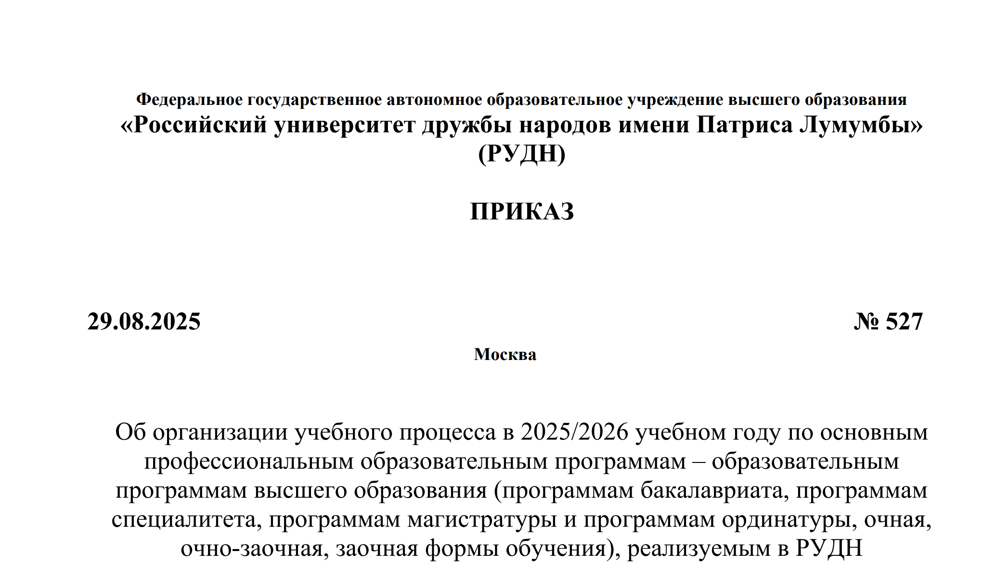
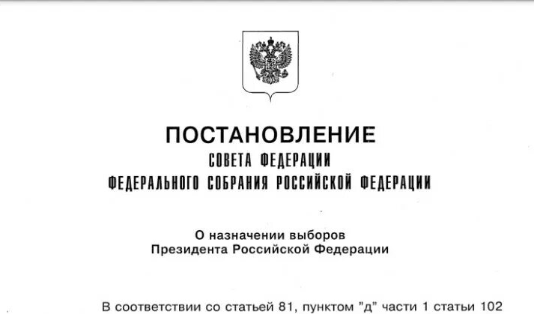
5 - наименование организации;
На документах обязательно должно указываться полное наименование организации, закрепленное в ее учредительных документах (наименование структурного подразделения, должностного лица)

Slide 17
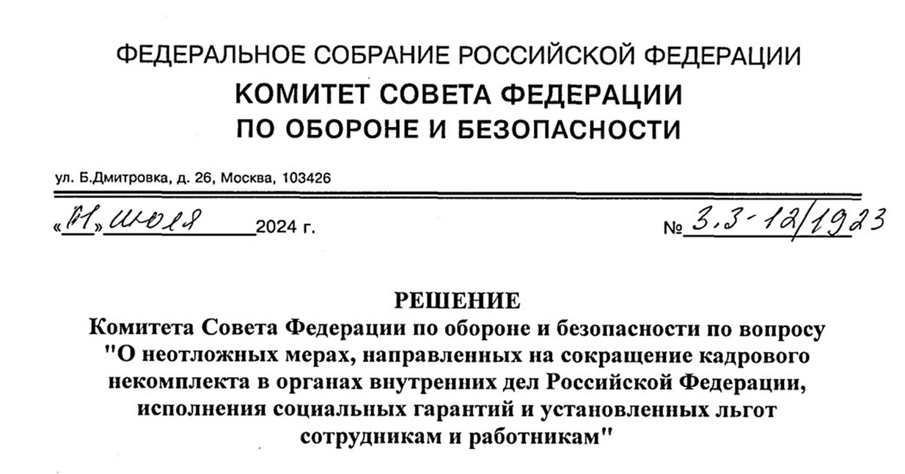
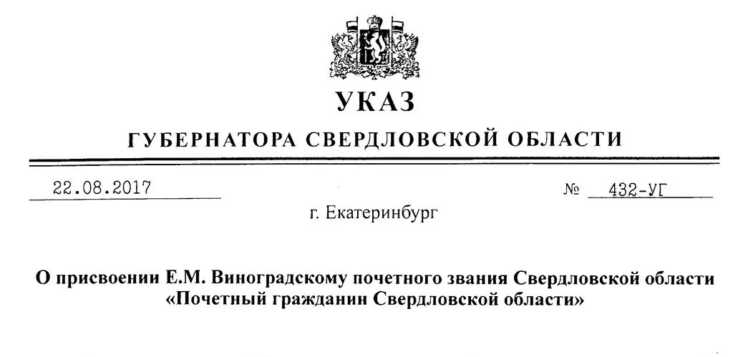
6 - наименование структурного подразделения;
7 - наименование должности;
Наименование структурного подразделения (если документ исходящий от конкретного департамента, управления и т.д.).
Наименование должности – должностное лицо, от имени которого издается документ (например, Министр, Руководитель Департамента).

Slide 18
8 - справочные данные об организации;
почтовый адрес, телефон, адрес электронной почты, сайт и другие контактные сведения

Slide 19
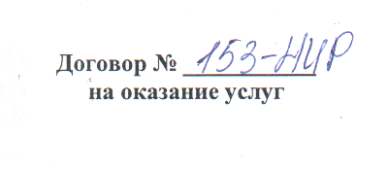

9 - наименование вида документа;
Организационные
Устав
Положение
Распорядительные
Указ
Постановление
Информационно-справочные
Служебная записка
Протокол
Правила (служебного поведения, трудового распорядка)
Инструкции (делопроизводства)
Регламент (должностной)
Штатное расписание
И другие… (договор)
Распоряжение
Решение
Справка
Акт
И другие… (докладная записка, служебное письмо)
Приказ
С
С

Slide 20
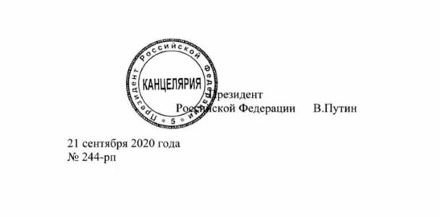
10 - дата документа;
проставляется, как правило, в день подписания или утверждения документа. Даты на официальных бумагах могут оформляться в формате дд.мм.гггг или словесно-цифровой форме (например, «10 ноября 2025 г.») – оба варианта допускаются стандартом.

Slide 21
11 - регистрационный номер документа;
уникальный номер, под которым документ внесен в регистрационную систему организации. Номер может включать индексы дела, раздела, классификационные коды и пр. Если документ составлен несколькими организациями, ему присваивается единая дата и номер для всех участников.

Slide 22
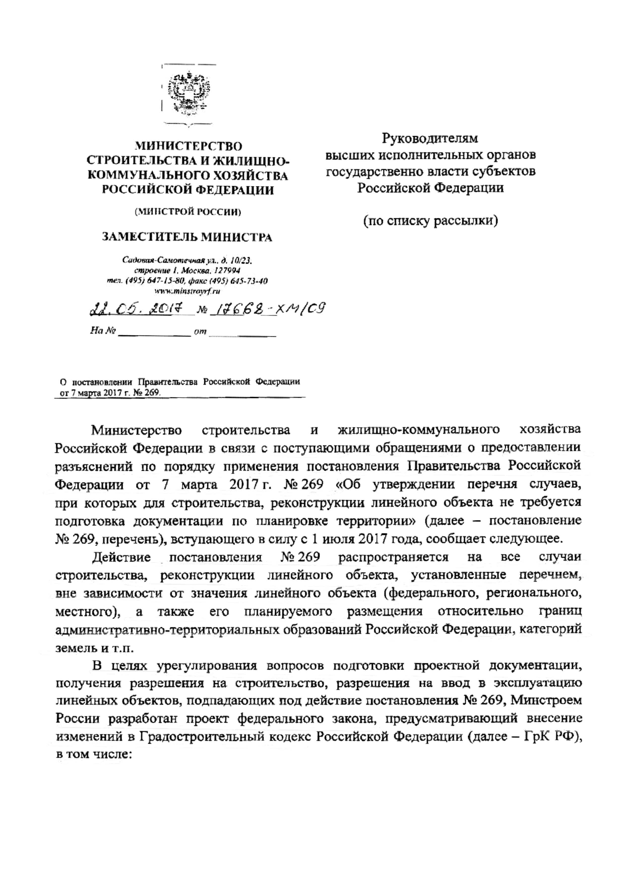
12 - ссылка на регистрационный номер и дату поступившего документа;
этот реквизит используется для ответных писем и указывается, чтобы связать ответ с ранее полученным исходящим письмом.

Slide 23
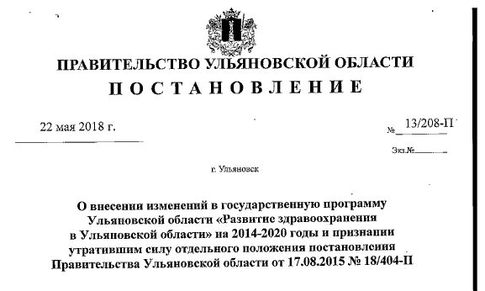
13 - место составления (издания) документа;
как правило, указывается город (например, «г. Москва»), иногда с уточнением организации.

Slide 24
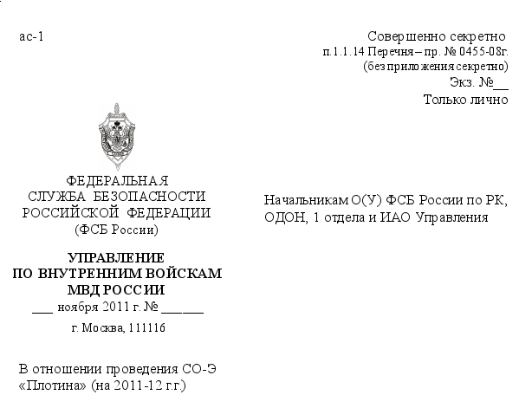
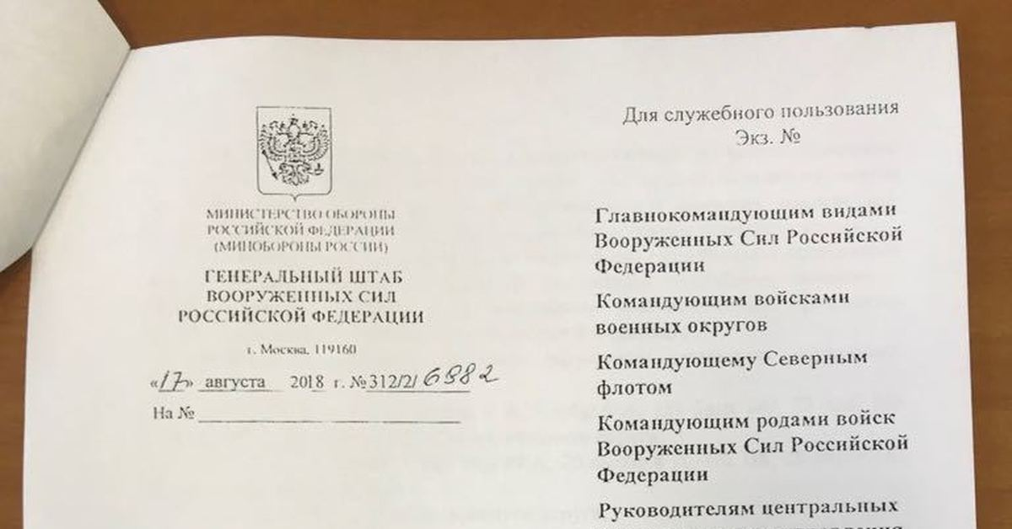
14 - гриф (пометка) об ограничении доступа к документу;
пометка «Для служебного пользования» или гриф секретности («Секретно», «Совершенно секретно»), если документ содержит сведения ограниченного доступа.

Slide 25
15 - адресат;
получатель документа. В официальных письмах адресат указывается в правой верхней части; формулировка включает должность, организацию и фамилию лица (для персональных писем) либо только организацию. При направлении письма в конкретное подразделение сначала пишется название организации, затем – подразделение. Если письмо имеет несколько адресатов, вместо перечисления всех адресов в тексте ставят один обобщенный адресат, а ниже или на отдельном листе приводится список рассылки («по списку»).

Slide 26
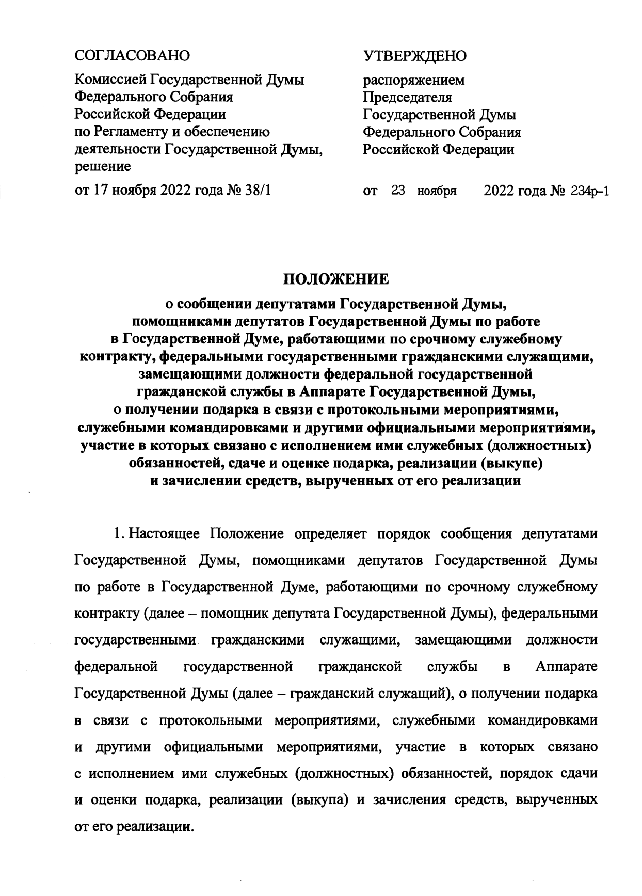
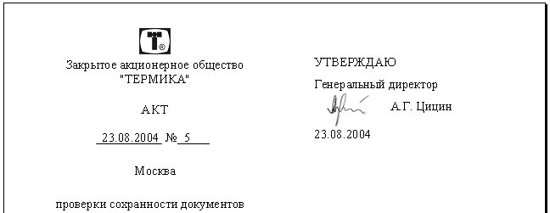
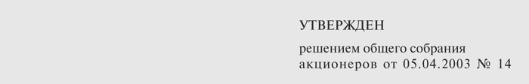
16 - гриф утверждения документа;
используется, если документ приобретает юридическую силу после утверждения. Состоит из слова «УТВЕРЖДАЮ» (или «УТВ.»), должности и фамилии лица, утвердившего документ, и даты утверждения.

Slide 27
17 - заголовок к тексту;
сжатое содержание документа, позволяющее понять, о чем документ, без чтения всего текста. Заголовок формулируется в именительном падеже, например: «О введении нового порядка делопроизводства». Согласно ГОСТ, заголовок располагается под реквизитами бланка, перед основным текстом.

Slide 28
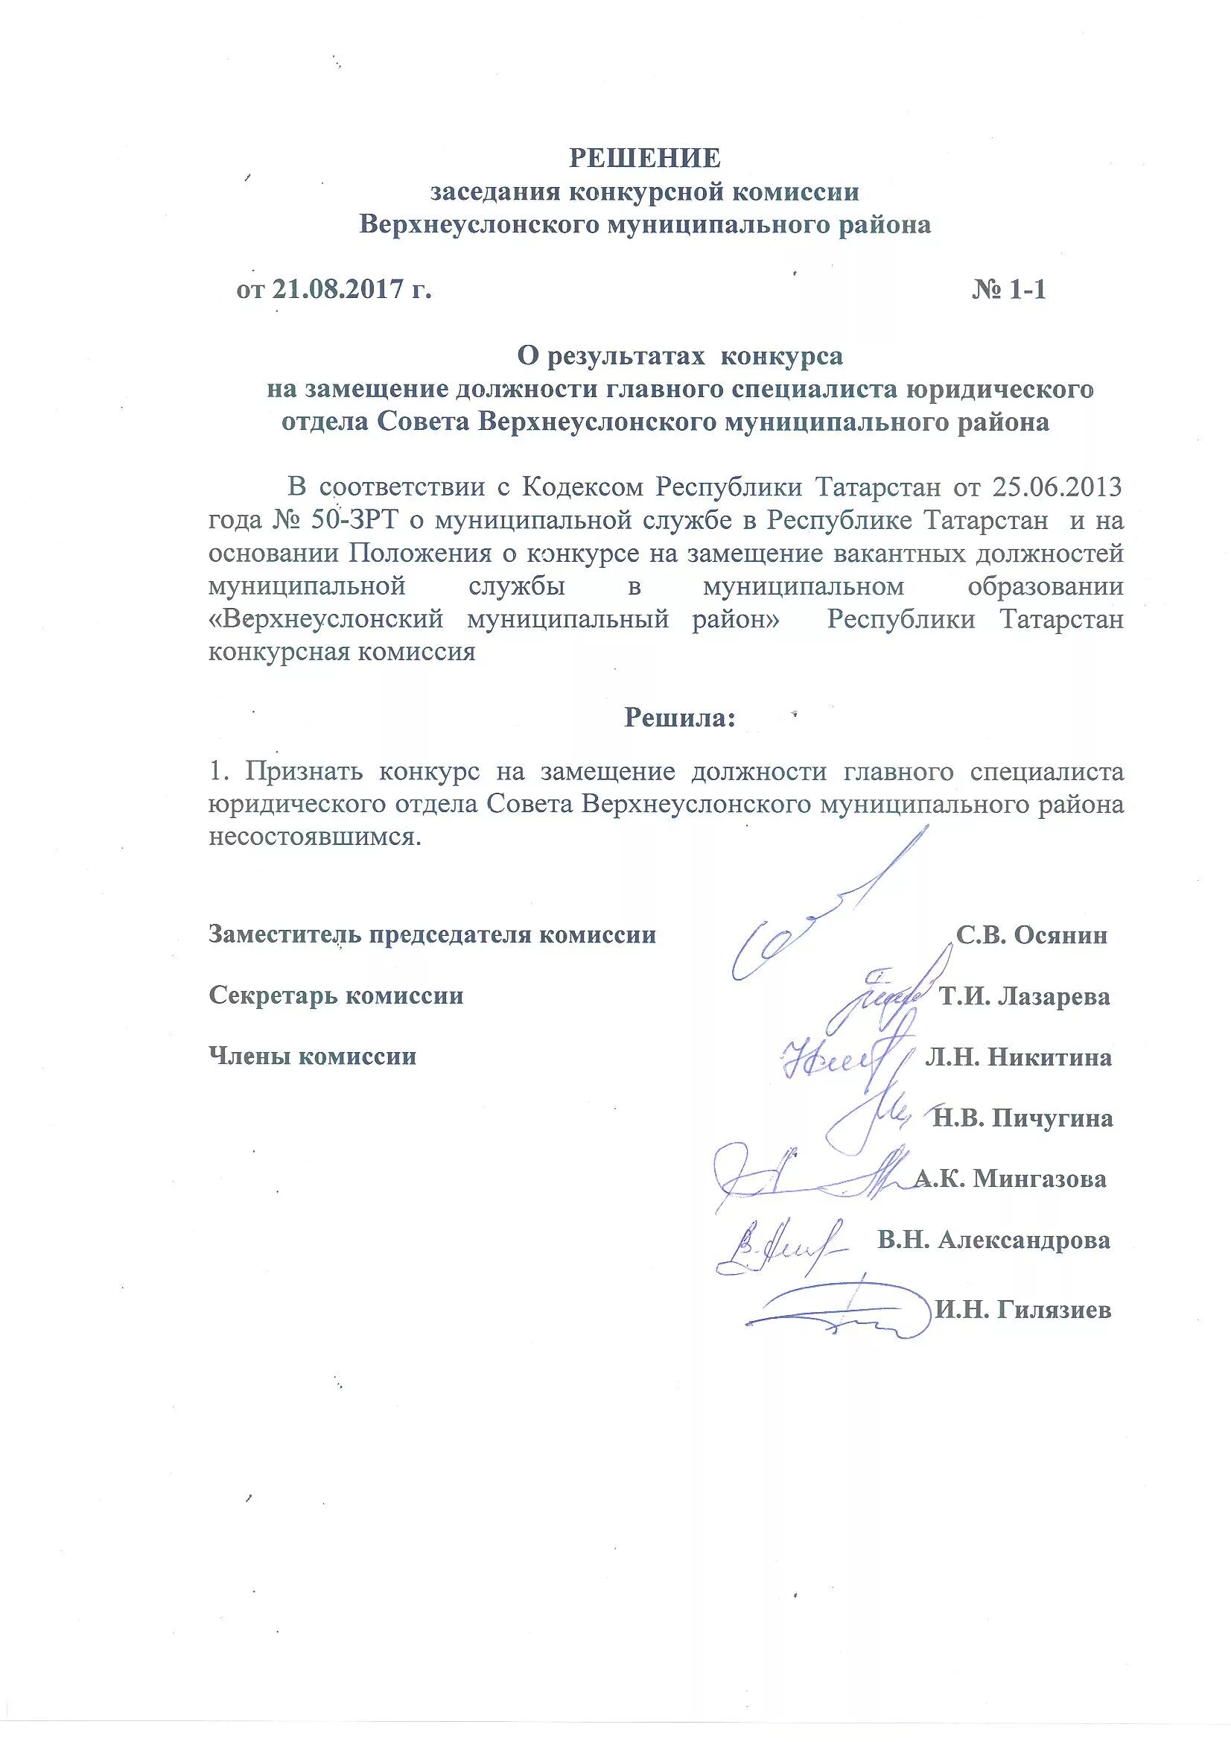

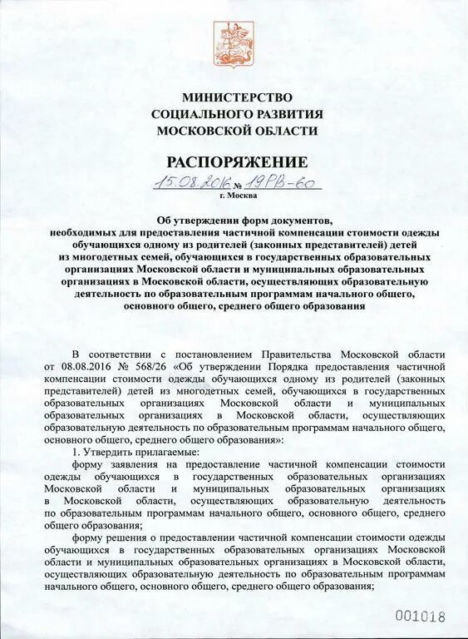
18 - текст документа;
основная содержательная часть, ради которой документ составлен. К тексту предъявляются требования логичности, ясности и соответствия языковым нормам (деловой стиль).

Slide 29
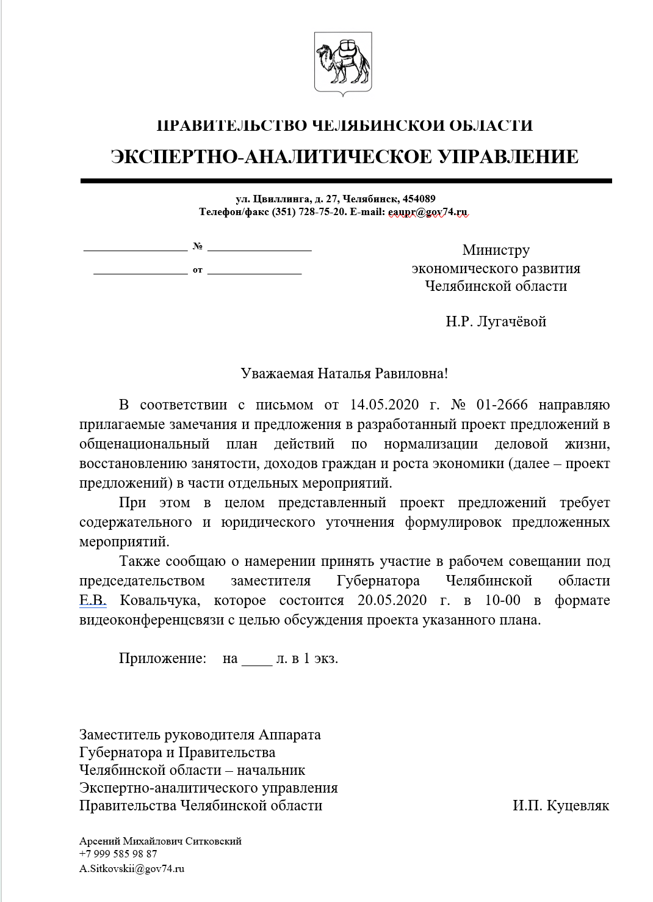
19 - отметка о приложении;
указывается, если к основному документу прилагаются другие документы. Например: «Приложение: на 5 л. в 1 экз.» – что означает наличие приложения объемом 5 страниц в одном экземпляре.

Slide 30
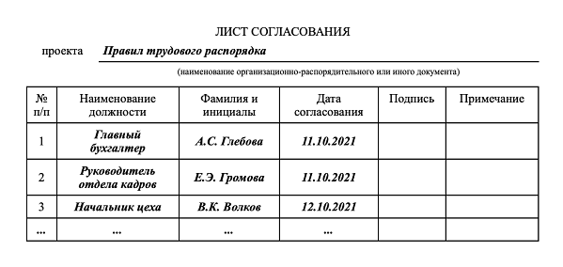
20 - гриф согласования документа;
реквизит, фиксирующий согласование проекта документа с другими органами или должностными лицами. Грифы согласования проставляются на проекте документа или листе согласования.

Slide 31
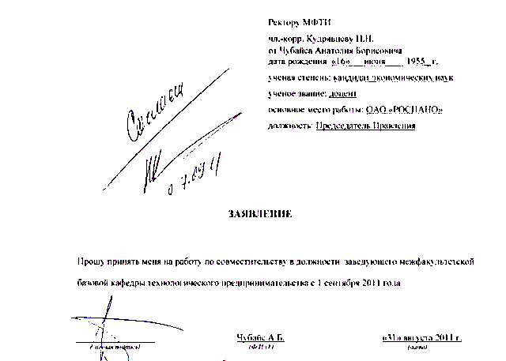
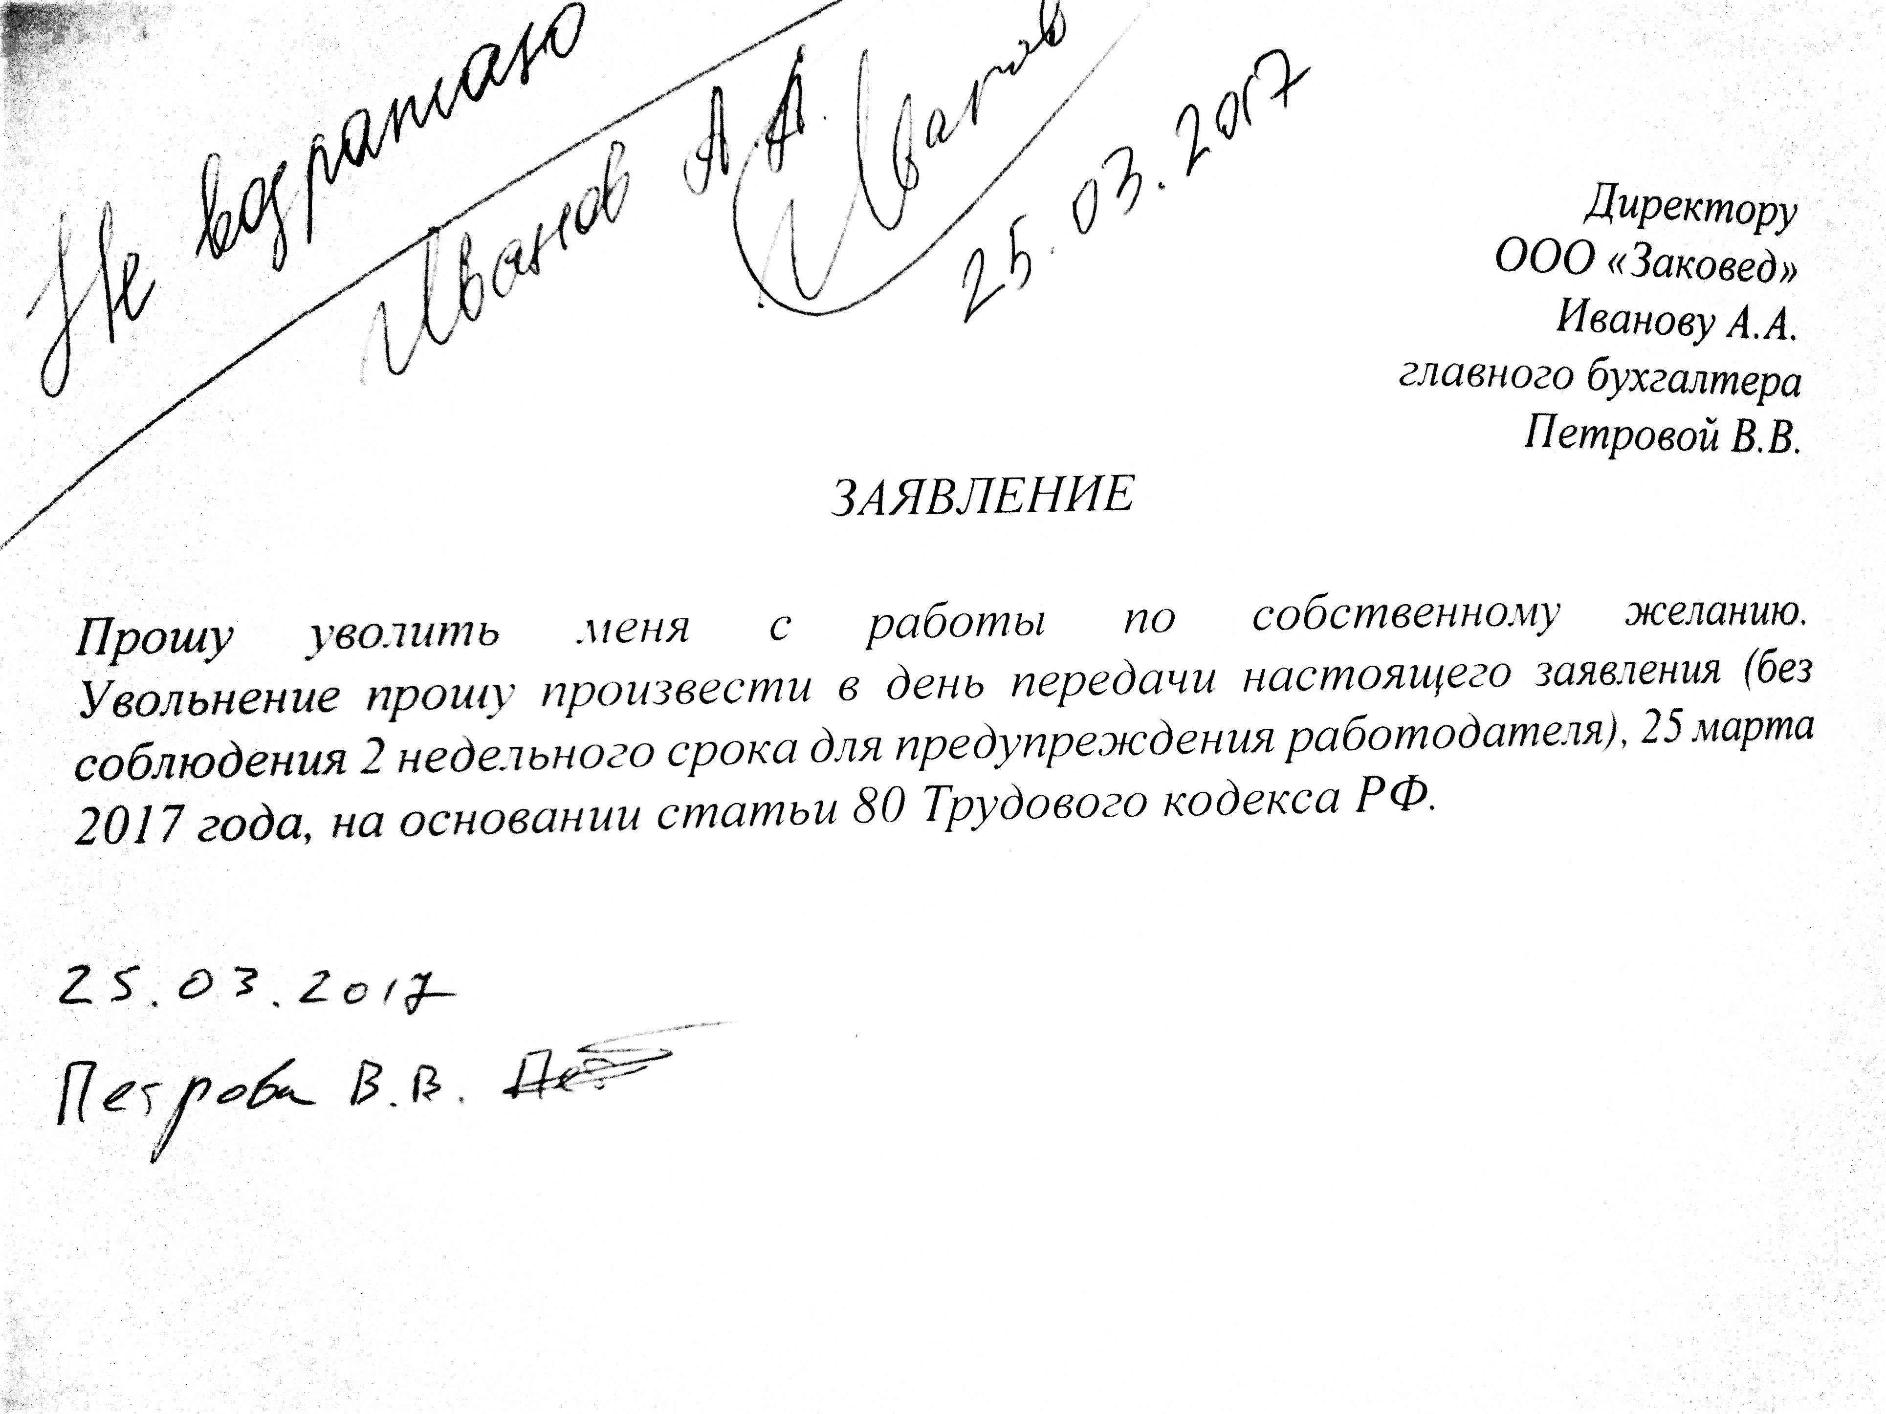
21 - виза;
внутренняя виза согласования документа, проставляемая должностными лицами организации, согласующими проект. Виза обычно включает подпись согласующего и дату, часто указывается должность и фамилия. Визы ставятся на обороте последнего листа проекта или на отдельном листе согласования

Slide 32
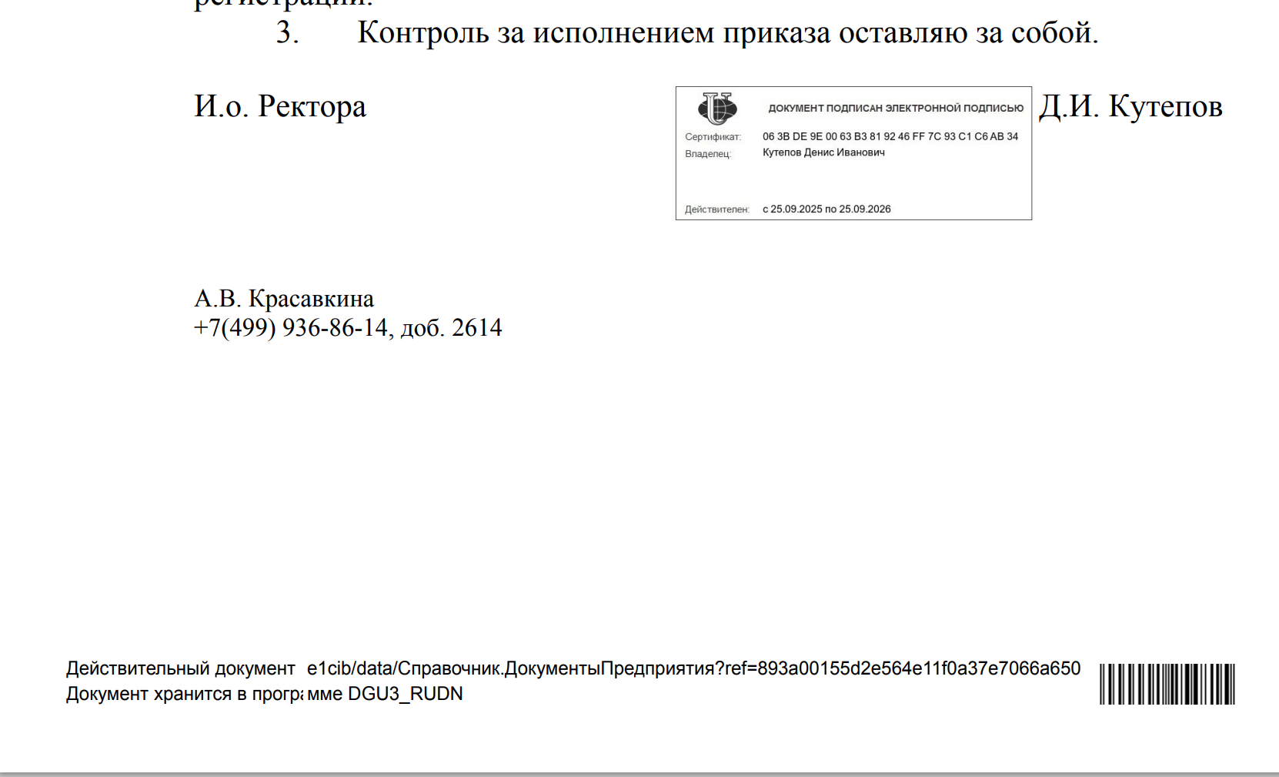
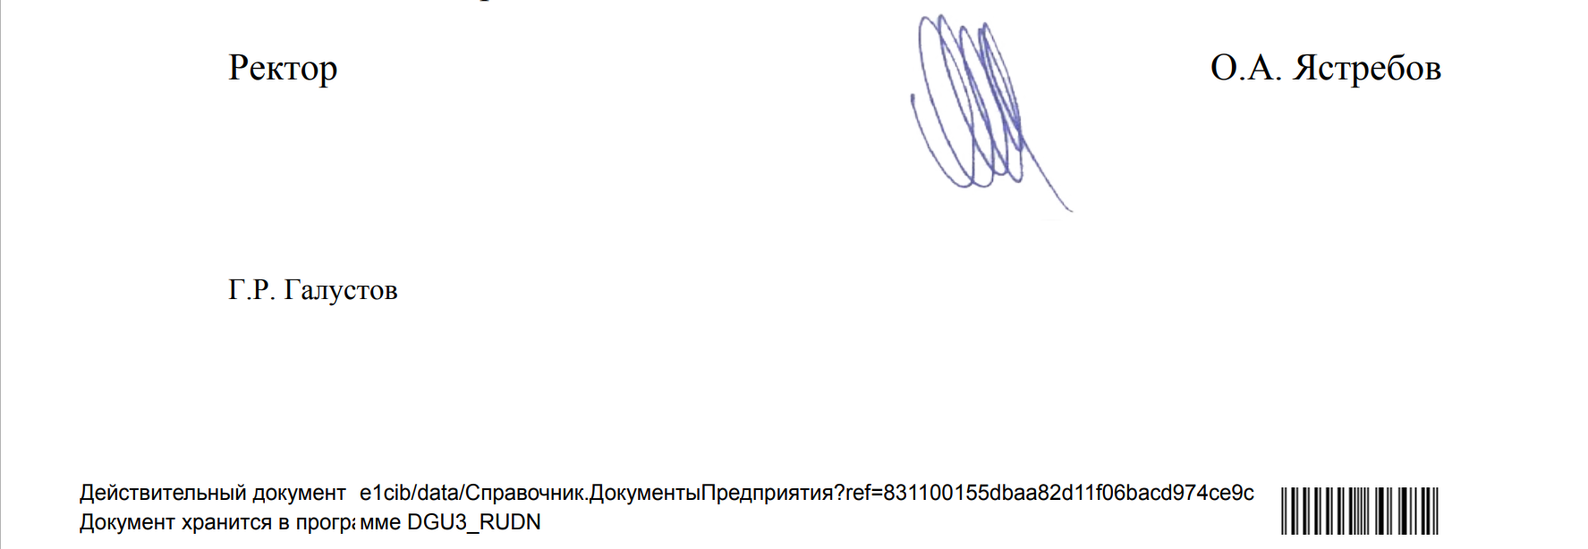
22 - подпись; 23 - отметка об электронной подписи; 24 - печать;
Подпись – один из главнейших реквизитов, придающих документу юридическую силу. Включает наименование должности лица, подписавшего документ, личную подпись (роспись) и расшифровку подписи (инициалы и фамилия). В электронных документах вместо собственноручной подписи используется электронная подпись (подробнее – ниже).
Отметка об электронной подписи – указывается в электронном документе при подписании его усиленной квалифицированной ЭП. Например, может автоматически добавляться строка «Подписано ЭП, сертификат такой-то».
Печать – оттиск гербовой или другой печати организации. Согласно современным правилам, печать применяется только в случаях, прямо предусмотренных законами или нормативными актами. В делопроизводстве печать ставится, например, на копиях, требующих заверения, на некоторых видах справок и удостоверений. Для большинства внутренних документов печать не обязательна.

Slide 33
25 - отметка об исполнителе;
фамилия исполнителя (составителя) документа и номер его телефона. Обычно проставляется на последнем листе (в нижнем левом углу) исходящего письма или распоряжения, чтобы можно было быстро связаться с ответственным работником по вопросам документа

Slide 34

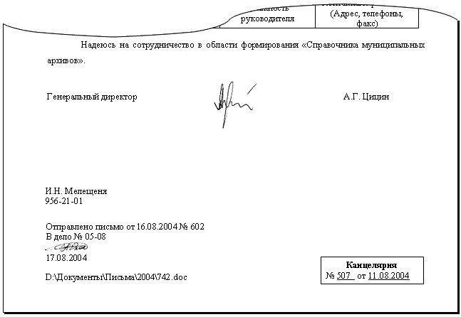
26 - отметка о заверении копии;
27 - отметка о поступлении документа;
Отметка о заверении копии – ставится на копиях документов, чтобы удостоверить их верность оригиналу. Содержит слово «Верно», должность и подпись лица, заверившего копию, его инициалы и фамилию, дату заверения.
Отметка о поступлении документа – штамп или запись, фиксирующая дату и входящий номер документа, поступившего в организацию. Как правило, входящий штамп ставится на первом листе полученного документа (с указанием даты и регистрационного номера).

Slide 35

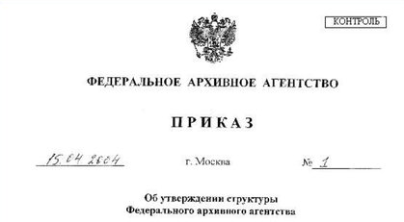
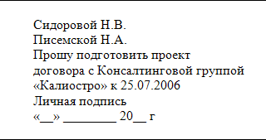
28 - резолюция;
29 - отметка о контроле;
Резолюция – надпись руководителя по входящему документу с указанием поручения, исполнителя и срока. В делопроизводстве резолюции руководства являются обязательным реквизитом для документов, требующих исполнения. Резолюция обычно оформляется рукой руководителя на самом документе или на отдельном бланке резолюции.
Отметка о контроле – как упоминалось, указывает, что документ взят на особый контроль. Например, ставится штамп «КОНТРОЛЬ» или буква «К».

Slide 36
30 - отметка о направлении документа в дело;
31 - штрих-код (QR-код) документа.
Отметка о направлении документа в дело – отмечается, когда исполненный документ подшит в дело (указывается индекс дела, в которое помещен документ). Обычно эта отметка проставляется службой делопроизводства после того, как документ выполнен.
Штрих-код (QR-код) документа – новый реквизит, предусмотренный ГОСТ Р 7.0.97-2025. Он размещается в правом нижнем углу первого листа документа (при отсутствии места – в другом свободном от текста месте) и используется для автоматизации поиска документа в информационной системе. Штрих-код содержит закодированную информацию о документе (номер, дату и пр.) для быстрого считывания.

Slide 37
Сроки хранения документов
Сроки хранения документов определяются их ценностью и категорией (Федеральный закон от 22.10.2004 № 125-ФЗ «Об архивном деле в РФ»).
Экспертиза ценности – это процесс оценки документов по критериям ценности (исторической, научной, социальной, культурной и практической) с целью определения, какие из них подлежат постоянному хранению (в составе Архивного фонда РФ), а какие могут быть уничтожены по истечении сроков.
Например, приказы по основной деятельности часто подлежат постоянному хранению (они передаются в архив навечно), приказы по личному составу – 50 или 75 лет (в зависимости от даты создания документа), бухгалтерские документы – 5 лет (если налоговым законодательством не предусмотрено дольше), обращения граждан – 5 лет и т.д. Документы временного (краткосрочного) хранения после утраты практической надобности могут уничтожаться по акту.
Notes:
В процессе деятельности органа власти образуются сотни и тысячи документов, и не все они хранятся вечно. Сроки хранения документов определяются их ценностью и категорией. Федеральный закон № 125-ФЗ «Об архивном деле в РФ» устанавливает основы организации хранения, отбора и использования документов Архивного фонда РФ и других архивных документов независимо от формы собственности[51]. Проще говоря, этот закон регулирует, какие документы и как долго должны храниться, а также работу государственных архивов.
Каждая организация (в том числе государственный орган) обязана сохранять свои документы в течение установленных сроков, а по истечении этих сроков проводить экспертизу ценности документов. Экспертиза ценности – это процесс оценки документов по критериям ценности (исторической, научной, социальной, культурной и практической) с целью определения, какие из них подлежат постоянному хранению (в составе Архивного фонда РФ), а какие могут быть уничтожены по истечении сроков[52]. В государственных органах обычно создаются экспертные комиссии, которые периодически (раз в год или два) рассматривают дела, сроки хранения которых истекли, и выносят решения – передать ли документы в архив, продлить ли хранение или уничтожить.
Нормативное регулирование сроков хранения. В России существуют Перечни типовых документов с указанием сроков их хранения. Один из ключевых – Перечень типовых управленческих архивных документов, утвержденный Приказом Минкультуры РФ № 558 от 25.08.2010. Этот перечень содержит практически все виды документов, возникающие в деятельности органов власти и организаций, и устанавливает для них сроки хранения (в организациях и в архиве)[53]. Например, приказы по основной деятельности часто подлежат постоянному хранению (они передаются в архив навечно), приказы по личному составу – 50 или 75 лет (в зависимости от даты создания документа)[54], бухгалтерские документы – 5 лет (если налоговым законодательством не предусмотрено дольше), обращения граждан – 5 лет и т.д. Документы временного (краткосрочного) хранения после утраты практической надобности могут уничтожаться по акту.
Следует помнить, что закон устанавливает особые сроки хранения для некоторых категорий. Так, документы по личному составу (кадровые: приказы о приеме, личные карточки, платежные ведомости по зарплате и др.) должны храниться очень долго, поскольку затрагивают права граждан. В 2018 году в закон 125-ФЗ была добавлена ст. 22.1, устанавливающая что кадровые документы, законченные делопроизводством после 1 января 2003 г., хранятся 50 лет[54] (до 2003 г. – 75 лет). Эти сроки обусловлены необходимостью социально-правовой защиты работников (например, подтверждение стажа для пенсий).

Slide 38
Архивирование
После завершения делопроизводственного года (календарного года) служба делопроизводства проводит упорядочение документов: формирует дела согласно утвержденной номенклатуре дел, подшивает документы, составляет описи дел.
Документы постоянного хранения и долговременного (свыше 10 лет) хранения передаются в архив организации (как правило, через 1–3 года после окончания дела).
В архиве органа документы хранятся до истечения сроков и далее передаются в соответствующий государственный архив (например, Центральный архив Москвы для столичных органов).
Документы, не подлежащие постоянному хранению, по окончании сроков уничтожаются с соблюдением установленного порядка (составляется акт об уничтожении, который утверждает экспертная комиссия и руководитель).
Notes:
После завершения делопроизводственного года (календарного года) служба делопроизводства проводит упорядочение документов: формирует дела согласно утвержденной номенклатуре дел, подшивает документы, составляет описи дел. Документы постоянного хранения и долговременного (свыше 10 лет) хранения передаются в архив организации (как правило, через 1–3 года после окончания дела)[55]. В архиве органа документы хранятся до истечения сроков и далее передаются в соответствующий государственный архив (например, Центральный архив Москвы для столичных органов). Документы, не подлежащие постоянному хранению, по окончании сроков уничтожаются с соблюдением установленного порядка (составляется акт об уничтожении, который утверждает экспертная комиссия и руководитель).
Современные системы электронного документооборота значительно облегчают задачу отбора документов на архивное хранение. Как указано в Правилах делопроизводства, информационные системы органов власти должны быть интегрированы с СЭД (системой электронного документооборота) с целью реализации функции отбора документов временных (свыше 10 лет хранения) и постоянного хранения для передачи в архив, а также выделения к уничтожению документов с истекшими сроками хранения[56]. Проще говоря, система сама может напоминать о том, что, например, дело за 2015 год можно сдать в архив или уничтожить.
Ответственность за нарушение правил хранения. Нельзя забывать, что нарушение установленных сроков хранения документов или порча, утрата архивных документов влечет ответственность. Должностные лица могут привлекаться к административной ответственности за нарушение законодательства об архивах. Поэтому на практике госслужащим важно соблюсти требования: не уничтожать документы ранее срока, сдавать дела в архив вовремя, не допускать утраты документов.
Для органов исполнительной власти Москвы действует также местное законодательство об архивном деле. Например, распоряжениями Правительства Москвы утверждаются перечни документов, передаваемых на постоянное хранение в Главный архив столичного города, устанавливается порядок взаимодействия органов власти с городским архивом. Таким образом, федеральные требования конкретизируются на уровне города.

Slide 39
Обработка обращений граждан
К обращениям граждан относятся предложения, заявления, жалобы и запросы информации, направленные в государственные органы, органы местного самоуправления или должностным лицам в письменной форме (на бумаге), устной (на приёме, встрече) и в форме электронного документа.
Обращение регистрируется в течение 3 дней с момента поступления в организацию
Письменное обращение гражданина рассматривается в течение 30 дней со дня регистрации в органе власти
Закон допускает продление срока рассмотрения, но не более чем еще на 30 дней, и при условии обязательного уведомления гражданина о причинах продления
Если обращение содержит вопросы, не входящие в компетенцию данного органа, в течение 7 дней со дня регистрации оно должно быть переадресовано в соответствующий уполномоченный орган, о чем уведомляется обратившийся гражданин
Notes:
Обращения граждан – особая категория документов, с которыми регулярно работают органы власти. К обращениям граждан относятся предложения, заявления и жалобы, направленные в государственные органы, органы местного самоуправления или должностным лицам как в письменной форме (на бумаге), так и в форме электронного документа[57]. Порядок работы с такими обращениями регламентирован Федеральным законом от 02.05.2006 г. № 59-ФЗ «О порядке рассмотрения обращений граждан Российской Федерации». Для московских органов власти также могут издаваться дополнительные регламенты, но они не противоречат федеральному закону.
Регистрация и рассмотрение обращений. Все письменные обращения, поступившие в орган, подлежат обязательной регистрации. Согласно закону, обращение регистрируется в течение 3 дней с момента поступления в организацию (если оно поступило по почте, через приемную или по официальным каналам)[58]. После регистрации обращение передается на рассмотрение руководству или уполномоченному должностному лицу, которое накладывает резолюцию – назначает исполнителя(ей) и при необходимости определяет срок подготовки ответа.
Сроки ответа на обращения. Федеральный закон устанавливает четкие сроки, в течение которых должно быть дано ответное решение по обращению. Письменное обращение гражданина рассматривается в течение 30 дней со дня регистрации в органе власти[59]. Это общий срок, применимый к большинству обращений. Он отсчитывается именно с даты регистрации, что подчеркивает важность своевременной регистрации. В некоторых случаях законом предусмотрены сокращенные сроки. Например, обращения, содержащие сведения о нарушениях законодательства в сфере миграции, поступившие высшему должностному лицу субъекта РФ, рассматриваются в течение 20 дней[60]. Также есть отдельные нормы для обращений, связанных с выборами, с судебными решениями (такие обращения могут возвращаться без рассмотрения, если пытаются обжаловать судебные акты).
Если за 30 дней вопрос не может быть решен (например, требуется дополнительное изучение или проверка), закон допускает продление срока рассмотрения, но не более чем еще на 30 дней, и при условии обязательного уведомления гражданина о причинах продления[61]. Такое продление должно быть оформлено официальным письмом за подписью руководителя органа.
Перенаправление и оставление без ответа. Если обращение содержит вопросы, не входящие в компетенцию данного органа, в течение 7 дней со дня регистрации оно должно быть переадресовано в соответствующий уполномоченный орган, о чем уведомляется обратившийся гражданин[62]. Это важно: гражданин не должен сам выяснять, куда ему писать – если адресовал не по адресу, орган власти обязан переслать его обращение по подведомственности. Если же обращение не содержит сведений о самом гражданине (фамилии или почтового/email адреса), либо текст не поддается прочтению, либо содержит нецензурные выражения и угрозы – закон позволяет оставить такое обращение без ответа, сообщив об этом заявителю (при возможности).
Документирование и учет обращений. Обращения граждан учитываются особо. Как правило, в делопроизводстве ведется отдельный журнал или электронный реестр обращений граждан. Каждому присваивается индекс, отличающийся от обычной корреспонденции (например, пометка «г» или «ОГ» – обращение граждан). Ответы на обращения также регистрируются и связаны в системе с исходными обращениями. Закон № 59-ФЗ требует, чтобы при направлении ответа были указаны номер и дата первоначального обращения.
Требования к ответам на обращения. Ответ гражданину должен быть мотивированным и по существу поставленных вопросов. Недопустимо отписки или формальные ответы без рассмотрения сути проблемы – это может повлечь обжалование бездействия органа. Если по обращению принято положительное решение – это реализуется (например, удовлетворена просьба, приняты меры по жалобе). Если в удовлетворении обращения отказано – гражданину разъясняются причины отказа и порядок обжалования. В конце письма-ответа обычно стоит подпись руководителя или уполномоченного лица.
Важно отметить, что обращения граждан – под особым контролем. Часто руководители устанавливают контрольные сроки еще более жесткие, чем закон (например, требуя подготовить проект ответа за 15 дней, чтобы осталось время на доработку и подписание). В Москве, например, действует система учета обращений населения, где каждое обращение на контроле у правительства города. Невыполнение сроков ответа рассматривается как дисциплинарное упущение.
Личный прием и электронные обращения. Закон 59-ФЗ также регламентирует личный прием граждан (ст. 13) – по итогам приема также составляется запись обращения и дается письменный ответ, если вопрос требует проработки. Сейчас много обращений поступает через электронные приемные на сайтах органов власти, через портал «Госуслуги» и пр. Электронные обращения приравнены к письменным и рассматриваются в те же сроки (ответ может быть дан в электронном виде, если гражданин не просит иного). Органы власти Москвы активно используют портал «Наш город» и другие сервисы для взаимодействия с жителями – эти каналы также попадают под общие требования закона об обращениях.
Подводя итог: работа с обращениями граждан требует от делопроизводителя особого внимания – соблюдения сроков, корректности в общении, тщательного документирования. Ведь реагирование на обращения – одна из важнейших функций государственной власти, напрямую влияющая на доверие граждан.

Slide 40
Работа с персональными данными
Федеральный закон от 27.07.2006 № 152-ФЗ «О персональных данных» определяет персональные данные как любую информацию, относящуюся прямо или косвенно к определенному или определяемому физическому лицу (субъекту персональных данных).
Органы власти выступают операторами персональных данных и должны принимать организационные и технические меры для их защиты (ст. 18–19 закона).
Правила работы с персональными данными:
Требования к защите не распространяются на обезличенные данные, общедоступные данные (например, биография госслужащего, опубликованная официально) и данные в архивах, переданных для публичного использования (если сняты ограничения).
Сбор только необходимых данных
Согласие субъекта
Конфиденциальность при отправке
Обезличивание
Notes:
При ведении делопроизводства государственные органы неизбежно работают с персональными данными – будь то сведения о гражданах, сотрудниках, заявителях. Федеральный закон № 152-ФЗ «О персональных данных» регулирует порядок сбора, хранения, использования и защиты персональных данных. Каждый госслужащий должен знать основные требования этого закона, чтобы не нарушить права субъектов данных.
Понятие персональных данных. Закон определяет персональные данные как любую информацию, относящуюся прямо или косвенно к определенному или определяемому физическому лицу (субъекту персональных данных)[63]. То есть это не только паспортные сведения или адрес, но и, например, номер телефона, адрес электронной почты, сведения о доходах, семейном положении, биографии – все, что можно связать с конкретным человеком. В делопроизводстве персональные данные содержатся в самых разных документах: кадровые документы (личные дела, приказы о приеме – там ФИО, СНИЛС, биография и т.д.), обращения граждан (ФИО, адрес, иногда информация о личной ситуации), договоры (ПД контрагентов-физлиц), списки на совещания, пропуска и пр.
Принципы работы с персональными данными. Закон 152-ФЗ устанавливает ряд принципов: законность целей обработки, минимизация собираемых данных, ограничение сроков хранения, обновление данных, конфиденциальность и безопасность. Для госорганов особенно важно соблюдать конфиденциальность персональных данных. Статья 7 закона прямо указывает: операторы и иные лица, получившие доступ к персональным данным, обязаны не раскрывать и не распространять их третьим лицам без согласия субъекта, если иное не предусмотрено федеральным законом[64]. Например, если гражданин направил обращение, в котором указал свой адрес и телефон, орган власти не имеет права публиковать или передавать эти сведения кому-либо еще (кроме случаев, когда этого требует закон, например, запрос в другой орган по компетенции).
Меры по защите персональных данных. Органы власти выступают операторами персональных данных и должны принимать организационные и технические меры для их защиты (ст. 18–19 закона). На практике это означает: ограничение доступа к документам с персональными данными (например, личные дела хранятся в закрытых шкафах или защищенных системах), использование паролей и шифрования в электронных системах, обучение сотрудников правилам обращения с ПД. В Москве, как и по всей РФ, действуют государственные информационные системы (ГИС), в которых обрабатываются ПД – они сертифицируются по требованиям безопасности (например, система электронного документа оборота должна соответствовать требованиям по защите информации).
Обработка персональных данных в делопроизводстве. При составлении документов важно учитывать требования закона. Вот несколько практических правил для госслужащего: - Сбор только необходимых данных. Не следует включать в документы лишние персональные сведения. Например, в переписке с гражданином достаточно указать его ФИО и адрес, не нужно упоминать его ИНН или национальность, если это не относится к делу. - Согласие субъекта. Если требуется получить от гражданина какие-то данные, не предусмотренные законом, нужно его согласие. Обычно, направляя обращение, гражданин уже согласен на обработку данных для ответа. Но, скажем, публиковать отзыв гражданина с его именем на сайте можно только с его согласия. - Конфиденциальность при отправке. Отправляя письма с персональными данными, убедитесь, что они защищены. Например, не следует отправлять по открытой электронной почте файлы с персональными данными без мер защиты. Для внутренних документов – распределять доступы в СЭД так, чтобы видеть ПД могли только уполномоченные сотрудники. - Обезличивание. В некоторых случаях, предоставляя информацию по запросам (например, статистические данные), персональные данные должны быть обезличены. Закон допускает, что если данные обезличены (нельзя определить конкретное лицо), то требования конфиденциальности не применяются.
Ответственность и контроль. За нарушение законодательства о персональных данных предусмотрена серьезная ответственность – административная (штрафы, которые значительно увеличены в последние годы) и даже уголовная (за незаконное распространение, если это привело к тяжким последствиям). В каждом госоргане назначается должностное лицо, ответственное за организацию обработки персональных данных. В федеральных органах и в Москве эту функцию часто выполняет юридическая служба или отдел по защите информации. Роскомнадзор осуществляет надзор за соблюдением закона 152-ФЗ и может проводить проверки.
Применительно к делопроизводству, важно следующее: документы, содержащие персональные данные, должны обрабатываться и храниться по особым правилам. Например, номенклатура дел может выделять отдельные дела с грифом «ПД» (персональные данные) или «ДСП» (для служебного пользования), куда помещаются документы с чувствительной информацией. Доступ к таким делам ограничивается. При передаче дела в архив также учитывается наличие персональных данных – государственный архив обязан обеспечивать их защиту при доступе к архивным документам.
Отдельно подчеркнем: в законе «О персональных данных» указано, что требования к защите не распространяются на обезличенные данные, общедоступные данные (например, биография чиновника, опубликованная официально) и данные в архивах, переданных для публичного использования (если сняты ограничения). Однако госслужащему всегда лучше перестраховаться и обращаться с персональными данными граждан очень внимательно и уважительно – это часть этики работы с информацией.

Slide 41
Государственная тайна и уровни допуска
Государственная тайна – это сведения, охраняемые государством в интересах его безопасности.
Категории секретности (грифы секретности):
«Особой важности» высшая степень секретности. Присваивается сведениям, разглашение которых может нанести ущерб интересам Российской Федерации в целом (например, стратегическим интересам государства).
«Совершенно секретно» средняя степень. Присваивается сведениям, разглашение которых может нанести ущерб интересам государственного органа или целой отрасли, сферы деятельности страны.
«Секретно» низшая из секретных категорий. Присваивается всем остальным сведениям, составляющим гостайну, разглашение которых может нанести ущерб конкретному предприятию, организации или учреждению в определенной области (военной, внешнеполитической, экономической и т.д.)
«Для служебного пользования» (ДСП) такие документы содержат сведения ограниченного распространения, не относящиеся к государственной тайне, но доступ к которым ограничен по служебной необходимости или в соответствии с законами.
Notes:
Делопроизводство в органах государственной власти нередко включает работу с документами, содержащими секретные сведения. Государственная тайна – это сведения, охраняемые государством в интересах его безопасности. Закон РФ от 21.07.1993 г. № 5485-1 «О государственной тайне» определяет, какие сведения могут быть засекречены, устанавливает степени секретности и порядок предоставления допуска к гостайне для сотрудников.
Категории секретности (грифы секретности). В России установлено три уровня секретности информации, составляющей государственную тайну, каждому из которых соответствует свой гриф (пометка) на документах[65]: - «Особой важности» – высшая степень секретности. Присваивается сведениям, разглашение которых может нанести ущерб интересам Российской Федерации в целом (например, стратегическим интересам государства)[66]. - «Совершенно секретно» – средняя степень. Присваивается сведениям, разглашение которых может нанести ущерб интересам государственного органа или целой отрасли, сферы деятельности страны[67]. - «Секретно» – низшая из секретных категорий. Присваивается всем остальным сведениям, составляющим гостайну, разглашение которых может нанести ущерб конкретному предприятию, организации или учреждению в определенной области (военной, внешнеполитической, экономической и т.д.)[68].
Указанные грифы ставятся на носителях информации (документах, электронных носителях) в правом верхнем углу каждой страницы. Например, на секретном документе будет пометка «Секретно», на документе особой важности – «Особой важности». Эта маркировка сразу определяет режим обращения с документом (условия хранения, круг лиц, допущенных к нему, правила копирования и т.д.). Закон также содержит перечень сведений, которые не могут быть отнесены к гостайне даже при большом желании (например, сведения о чрезвычайных ситуациях, о состоянии экологии, о нарушениях законов органами власти и пр., ст. 7 Закона о гос. тайне).

Slide 42
Допуск к государственной тайне
Чтобы получить право работать с секретными документами, нужно пройти процедуру оформления допуска к государственной тайне, которая включает проверочные мероприятия (изучение анкеты, биографии, связей, медицинских противопоказаний и др.) и письменное согласие на допуск (с обязательством не разглашать секреты).
Формы допуска:
1-я форма допуска для работы со сведениями «особой важности» (включает право доступа и к совершенно секретным, и к секретным сведениям)
2-я форма допуска для работы со сведениями «совершенно секретно» (включает также «секретно», но не включает «особой важности»)
3-я форма допуска для работы со сведениями «секретно»

Slide 43
Ограничения для допущенных к гостайне
1. Такие сотрудники могут временно ограничиваться в праве выезда за границу: обычно при наличии 1-й формы допуск к «особой важности» – запрет на выезд на 5 лет после последнего знакомства с ОВ документами (может продлеваться), при 2-й форме – запрет на 5 лет, при 3-й форме зачастую запрет не устанавливается либо короче. Эти ограничения устанавливаются ведомственными актами и должны сообщаться сотруднику при приеме на работу.
2. Сотрудник должен соблюдать особые правила обращения с секретными изделиями: работать только в специально оборудованных помещениях (секретных частях, режимно-секретных подразделениях – РСП), не делать лишних копий, не обсуждать секретные вопросы по незащищенной связи и т.д.
3. За разглашение государственной тайны (ст. 283 УК РФ) предусмотрено наказание вплоть до лишения свободы на срок до 4 лет, а если повлекло тяжкие последствия – до 7 лет. Даже непреднамеренное разглашение (например, потеря секретного документа, разговор по незасекреченному телефону) может привести к уголовному делу.
Notes:
Ограничения для допущенных к гостайне. Закон о государственной тайне накладывает ряд ограничений на тех, кто получил допуск. Во-первых, такие сотрудники могут временно ограничиваться в праве выезда за границу: обычно при наличии 1-й формы допуск к «особой важности» – запрет на выезд на 5 лет после последнего знакомства с ОВ документами (может продлеваться), при 2-й форме – запрет на 5 лет, при 3-й форме зачастую запрет не устанавливается либо короче. Эти ограничения устанавливаются ведомственными актами и должны сообщаться сотруднику при приеме на работу. Во-вторых, сотрудник должен соблюдать особые правила обращения с секретными изделиями: работать только в специально оборудованных помещениях (секретных частях, режимно-секретных подразделениях – РСП), не делать лишних копий, не обсуждать секретные вопросы по незащищенной связи и т.д.
Делопроизводство секретных документов. В органах, работающих с гостайной, как правило, есть режимно-секретное подразделение (РСП) или ответственный за секретное делопроизводство. Секретные документы регистрируются отдельно от обычных (ведутся секретные журналы, часто вручную, либо в обособленной защищенной системе электронного документооборота). Присваивается особая индексная серия номеров (например, «С-…»). Документы хранятся в сейфах, опечатываются, ведутся описи. Отправка секретных документов производится через спецсвязь или фельдъегерскую службу, ни в коем случае не обычной почтой или электронной почтой. При рассылке на несколько адресатов вместо списка рассылки ставят пометку «Расссылка по списку №…» и составляют спецсписок рассылки в одном экземпляре.
Утверждение списка секретных сведений. Каждый госорган в развитие общегосударственного Перечня сведений, отнесенных к гостайне, утверждает свой Перечень секретных сведений. Например, министерство определяет, что именно в его отрасли относится к секретным сведениям и какой гриф им присваивается. Этот перечень – секретный документ, согласовывается с органами безопасности. Делопроизводителю важно знать, что не всякая служебная информация является гостайной – многие вещи помечаются грифом «ДСП» (для служебного пользования), который не является гостайной по закону, а лишь режимом ограниченного доступа. Не следует путать ДСП и секретность: гостайна – только то, что под грифами «секретно» и выше и оформлено по Закону о гос. тайне.
Ответственность за разглашение. Нарушение режима секретности влечет суровую ответственность. За разглашение государственной тайны (ст. 283 УК РФ) предусмотрено наказание вплоть до лишения свободы на срок до 4 лет, а если повлекло тяжкие последствия – до 7 лет. Даже непреднамеренное разглашение (например, потеря секретного документа, разговор по незасекреченному телефону) может привести к уголовному делу. Поэтому при работе с секретными документами нужна максимальная дисциплина. Сотрудники под роспись знакомятся с инструкциями по защите гостайны и знают, что даже после увольнения их обязательство о неразглашении сохраняется (обычно на 5 лет, либо бессрочно, если сведения ОВ).
Подытоживая: для госслужащих, имеющих дело с секретными документами, умение правильно оформить гриф секретности, знать порядок прохождения таких документов через делопроизводство – необходимая компетенция. В Москве, как в столице, многие органы исполнительной власти (например, в сфере безопасности, оборонного заказа) работают с секретными данными, поэтому вопрос гостайны не такая уж редкость. Нужно уважать эту сферу и строго соблюдать закон и инструкцию по защите государственной тайны.

Slide 44








Системы электронного документооборота
СЭД – это автоматизированные информационные системы, предназначенные для создания электронных документов (и электронных копий бумажных), управления ими, хранения и предоставления к ним доступа, а также для регистрации документов и контроля их исполнения
Notes:
Современное делопроизводство невозможно представить без применения информационных технологий. Системы электронного документооборота (СЭД) внедрены сегодня практически во всех органах власти – от федеральных министерств до муниципалитетов. СЭД – это автоматизированные информационные системы, предназначенные для создания электронных документов (и электронных копий бумажных), управления ими, хранения и предоставления к ним доступа, а также для регистрации документов и контроля их исполнения[83]. Проще говоря, СЭД – это «электронная канцелярия», которая позволяет отказаться от избыточной бумаги, ускорить процессы и повысить прозрачность работы с документами.
Примеры СЭД. В федеральных органах используется единая система межведомственного электронного документооборота (МЭДО), которая обеспечивает обмен электронными документами между ведомствами. Существует ГосСОПКА – система обмена правовыми актами. Многие ведомства имеют свои корпоративные СЭД: например, СЭД «Дело», «Евфрат», «Российский электронный документооборот (REDO)», СЭД «МОСЭДО» в Правительстве Москвы и др. Задача всех этих систем – чтобы документ в электронном виде прошел весь путь от автора до подписанта и исполнителя без необходимости распечатывать его на промежуточных стадиях.

Slide 45
Системы электронного документооборота
Электронным документам применимы общие требования, плюс особые, связанные с электронными подписями.
Функции СЭД:
Регистрация документов
Резолюции и поручения
Согласование проектов
Подписание
Отправка адресату
Хранение и поиск
Контроль исполнения
Электронный архив
Notes:
Правовое регулирование ЭДО. К электронным документам применимы общие требования, плюс особые, связанные с электронными подписями. Федеральный закон № 63-ФЗ «Об электронной подписи» (2011) определяет, что квалифицированная электронная подпись приравнивается к собственноручной на документе, если соблюдены условия. Многие органы власти уже принимают электронные документы от граждан – например, обращения через интернет – и обязаны накладывать на ответ КЭП, чтобы он имел юридическую силу. Закон № 149-ФЗ «Об информации…» также содержит норму (ст. 11), что Правительство РФ устанавливает порядок документирования управленческой информации в электронном виде для федеральных органов[4]. Постановлением Правительства № 476 от 15.06.2009 были утверждены правила электронного документооборота в федеральных органах, которые затем трансформировались в ведомственные регламенты.
Возможности СЭД. Современная система документооборота решает множество задач: - Регистрация документов – входящие письма регистрируются в электронном журнале, им присваивается номер, скан прикрепляется (для бумажных входящих) либо само электронное письмо импортируется. Исходящие также оформляются и регистрируются в системе, которая сама проставляет номер и дату. - Резолюции и поручения – после регистрации входящий документ сразу в системе направляется на рассмотрение руководителю. Руководитель читает скан на экране и накладывает резолюцию в электронной форме (иногда с использованием электронной подписи или просто выбирая исполнителя и вводя текст поручения). СЭД рассылает задачи исполнителям, уведомляет их. - Согласование проектов – внутренние документы (проекты приказов, писем) создаются сразу в СЭД (или загружаются в нее) и отправляются на согласование. Участники согласования получают уведомление, визируют документ электронной визой (ЭП или пометкой «согласовано/есть замечания»). СЭД поддерживает параллельное или последовательное согласование, ведет протокол – кто когда согласовал. - Подписание – после согласований проект попадает на подписание руководству. Руководитель подписывает квалифицированной ЭП. Документ получает статус «подписан», ему присваиваются реквизиты исходящего. Отпадает необходимость распечатывать документ для подписи. - Отправка адресату – если адресат тоже подключен к ЭДО (например, орган власти – участник МЭДО), то исходящий документ уходит электронно через шлюз. Если же адресат внешний (гражданин, организация без ЭДО), тогда либо документ распечатывается и отправляется почтой, либо гражданину – на email с электронной подписью, либо через портал госуслуг в личный кабинет. - Хранение и поиск – все электронные документы сохраняются в базе данных СЭД. Их можно быстро найти по номеру, дате, ключевым словам. Это решает проблему затерянных бумаг. Также система хранит связи: например, видна цепочка – исходящее письмо и то обращение, на которое оно ответ; проект документа и все его согласования и т.д. - Контроль исполнения – СЭД автоматически отслеживает сроки исполнения поручений. Если приближается дедлайн, исполнителям и их начальникам приходят напоминания. Руководство может в любой момент посмотреть отчет – сколько поручений просрочено, какие документы на контроле. Это повышает дисциплину и позволяет не держать все в голове.
Правила делопроизводства предписывают, что документооборот органа осуществляется с применением СЭД[84], а отдельные информационные системы (например, система обработки обращений, система кадрового учета) должны интегрироваться с основной СЭД для обеспечения единого цикла работы с документами[85]. В Москве создана интегрированная система межведомственного электронного взаимодействия – столичные ведомства могут обмениваться электронными документами друг с другом и с федеральными органами.
Электронный архив. СЭД обычно включает модуль архива – когда истекает срок текущего хранения, дела «закрываются» в системе и могут быть выгружены на долговременное хранение в электронном архиве или на материальном носителе. При этом должны соблюдаться требования законодательства об архивном деле и об ЭДО, чтобы через годы можно было прочитать файлы (используются открытые форматы PDF/A, XML и т.п.).

